Slide 1





The Psychotherapy Process Q-set (PQS) in Therapeutique Action, Jason Aronson inc. 2000. Enrico E. Jones
Présentation Monique Thurin
Journée de formation du RRFPP
Pôle Borderline
Notes:
Le Psychotherapy Process Q-set (PQS) (Jones, 2000) est un instrument d’évaluation du processus psychothérapique.
Le PQS se veut en grande partie neutre en ce qui concerne n'importe quelle théorie particulière de thérapie et devrait permettre la représentation d'un large éventail d'interactions thérapeutiques.

Slide 2
Le PQS : un instrument d’évaluation
Utilise un langage de base pour décrire et classer les processus de la thérapie à partir de 100 items
  Chaque item est conçu pour être observable
  Évite les références à une théorie spécifique
Destiné à être en grande partie neutre, il est utilisable pour n’importe quelle thérapie
Permet de représenter un éventail d’interactions thérapeutiques, notamment de caractériser systématiquement l’interaction thérapeute - patient
Notes:
Le but du PQS est de fournir un langage de base
pour la description et la classification des processus de thérapie pour dit-il une analyse quantitative.
le PQS est destiné pour être en grande partie neutre en ce qui
concerne n'importe quelle théorie particulière de thérapie et devrait permettre la représentation d'un éventail d'interactions thérapeutiques.

Slide 3
Quel matériel clinique pour l’évaluation ?
les séances entières servent de support à l’évaluation (notes extensives et/ou enregistrements audio)
  Plus grande possibilité de cerner les éléments importants
  Mieux évaluer les effets dans le processus de la thérapie
Le but général de l’instrument est de fournir un index significatif
du processus thérapeutique qui puisse être
utilisé dans des analyses comparatives ou pour
des évaluations pré et post thérapies
Notes:
Plutôt que de se concentrer sur de petits segments des transmissions
de patient ou du thérapeute, l’évaluation des items porte sur une session entière de thérapie laissant aux juges une plus grande possibilité de cerner les éléments importants et leur fournir la possibilité d’évaluations comparées ou assimilées des effets de processus de la thérapie. Le but général de l'instrument est de fournir un index significatif du processus thérapeutique qui peut être utilisé dans des analyses comparatives ou être étudié par rapport à des évaluations pré et post thérapies.

Slide 4
Le PQS est un instrument à « tri forcé »
Procédure : trier chaque formulation d’item sur une ligne composées de 9 catégories (tri forcé)
Catégorie | 1 | 2 | 3 | 4 | 5 | 6 | 7 | 8 | 9
Nombre d’items Dans chaque catégorie | 5 | 8 | 12 | 16 | 18 | 16 | 12 | 8 | 5
Caractéristique (+) Non caractéristique (-) Neutre ou non pertinent (0) | - 4 | - 3 | - 2 | - 1 | 0 | + 1 | + 2 | + 3 | + 4
= 100 items
Notes:
Vous pouvez ressentir un certain malaise par les contraintes imposées pour le tri des items et la procédure du tri.
Le Q-sort est conçu pour ramener l'interaction complexe aux proportions souples et pour réaliser l'économie de la recherche. Aucun instrument de cette sorte n'adapte ou ne rend compte parfaitement de toutes les interactions thérapeutiques.
Il devrait également être noté que l'attribution d'un nombre fixe de cartes à chaque catégorie s'est avérée empiriquement un procédé plus valable que la situation dans laquelle un clinicien peut assigner tout nombre de cartes à une catégorie.
Tandis que toutes les caractéristiques ou événements d'une thérapie particulière ne peuvent être exprimés par la spécificité d'un item restreint, elles peuvent presque toujours être approchées par une conjonction de deux ou plus des éléments.
L'intention du Q-tri est de permettre la description des dimensions du processus de psychothérapie au moyen d'une description appropriée des éléments et de la configuration finale des éléments multiples qui est par conséquent construite.

Slide 5
Les évaluations sont parfois difficiles
Neutre = non pertinent ou sans importance dans la séance
Non caractéristique = absence d’un comportement ou d’une expérience remarquable
Caractéristique = caractéristique
  Pour apprécier qu’un élément est « non pertinent », il faut considérer la séance entière et cliniquement décider si tel élément par rapport à un autre n’est pas pertinent dans cette séance spécifique (tri forcé).
Notes:
Les évaluations sont parfois incertaines si un élément particulier devrait être placé dans la catégorie relativement neutre ou sans importance, ou dans une des catégories reflétant qu'il est non caractéristique dans la séance. Un élément devrait être placé dans la catégorie neutre quand il est vraiment non pertinent ou sans importance par rapport à l'interaction.
En d'autres termes, un événement dont il serait important de noter l’absence afin de réaliser une description plus complète de la séance peut être noté par un non caractéristique plutôt que catégorie neutre. Beaucoup d'éléments ont des instructions spécifiques à ce sujet dans leurs définitions. Les évaluateurs peuvent de temps en temps estimer qu'il y a pas d’évidence suffisante pour faire une estimation de cette sorte (aussi bien que pour faire d'autres sortes des placements d'élément) avec certitude. Cependant, le travail en profondeur a déjà démontré qu'avec la patience et soin, le sérieux inter juges élevé les Q-descriptions peuvent être réalisées.

Slide 6
Le Q-sort comprend 3 types d’items
Les éléments décrivant l'attitude et le comportement ou l'expérience du patient
Les éléments décrivant les actions et les attitudes du thérapeute
Les éléments essayant de cerner la nature de l'interaction de la dyade, le climat ou l'atmosphère de la séance
Notes:
Voyons un exemple de ces 3 types d’items.

Slide 7
Item 26 : Patient experiences discomforting or troublesome (painful) affect.
Le patient ressent un affect désagréable ou pénible (douloureux).
Placer vers caractéristique si le patient exprime des sentiments de honte, de culpabilité, de peur, ou de tristesse au cours de la séance. Un placement extrême indique l’intensité de l’affect.
Placer vers non caractéristique si le patient n’exprime pas de tels sentiments pénibles, ou exprime des sentiments de confort et de bien-être.
Notes:
Les définitions, ou les descriptions, des éléments de ce manuel et des exemples fournis, sont destinées pour réduire au minimum des interprétations potentiellement variables des éléments. Il doit être soigneusement étudié.
Des cotateurs externes sont requis pour observer l'interaction entre le
patient et le thérapeute de l'extérieur.
En plaçant chaque élément demandez-vous : cette attitude, ce comportement, ou cette expérience sont-ils clairement présents ou absents ?
Si l'évidence n’est pas avérée, demandez-vous : dans quelle mesure sont ils présents ou absents ? Recherchez l’évidence spécifique.
Essayez d’avoir l’esprit ouvert et être aussi objectif que possible.
Évitez, par exemple, les jugements sur une activité particulière du thérapeute pertinente ou inefficace, ou souhaitable ou Indésirable, d'une position théorique particulière. Rendez-vous compte des idées préconçues que vous pouvez avoir au sujet des interactions thérapeutiques « idéales ». Par exemple, essayez de ne pas être affectés par vos réactions personnelles par rapport au thérapeute ou au patient ; par exemple, évitez que vos estimations soient influencées comme si vous voudriez avoir cette personne comme votre thérapeute, ou par la façon dont vous pourriez réagir au patient si vous étiez le thérapeute.

Slide 8
Item 2 :Therapist draws attention to patient’s nonverbal behavior, e.g., body posture, gestures
Placez dans « caractéristique » si le thérapeute porte attention sur le comportement non-verbal du patient, tel que des expressions faciales, rougeur, rire, gorge nouée, ou les mouvements de corps, par ex., le thérapeute précise que bien que le patient dit qu’il (elle) est fâché, il sourit.
Placez dans « non caractéristique » s’il y a peu ou pas d’éléments sur le comportement non verbal.
Le thérapeute porte attention au comportement non verbal du patient,
c-a-d, à la position du corps et à la gestuelle.

Slide 9
Item 39 :There is a competitive quality to the relationship.
Placer vers caractéristique si soit le patient soit le thérapeute semble en compétition avec l’autre. Cela peut prendre la forme de vantardise, de « surenchérissement », ou de rabaisser l’autre ; par exemple le patient suggère que le thérapeute vit une vie cloîtrée alors que lui vit et travaille dans le monde réel.
Placer vers non caractéristique s’il y a peu ou pas de sentiment de compétitivité entre le patient et le thérapeute.
La relation présente une qualité concurrentielle.

Slide 10
Item 92 : Patient's feelings or perceptions are linked to situations or behavior of the past.
Placer vers caractéristique si plusieurs liens ou des connexions essentielles sont réalisées entre l’expérience actuelle émotionnelle du patient ou la perception d’événements avec ceux du passé ; par exemple, le thérapeute fait remarquer (ou le patient réalise) que des peurs actuelles d’abandon proviennent de la perte d’un parent durant l’enfance.
Placer vers non caractéristique si les expériences actuelles et passées sont discutées mais non reliées ouvertement.
Placer vers la catégorie neutre si ces sujets sont discutés très peu ou pas du tout.
Les sentiments ou les perceptions du patient sont liés aux situations ou comportement du passé.

Slide 11
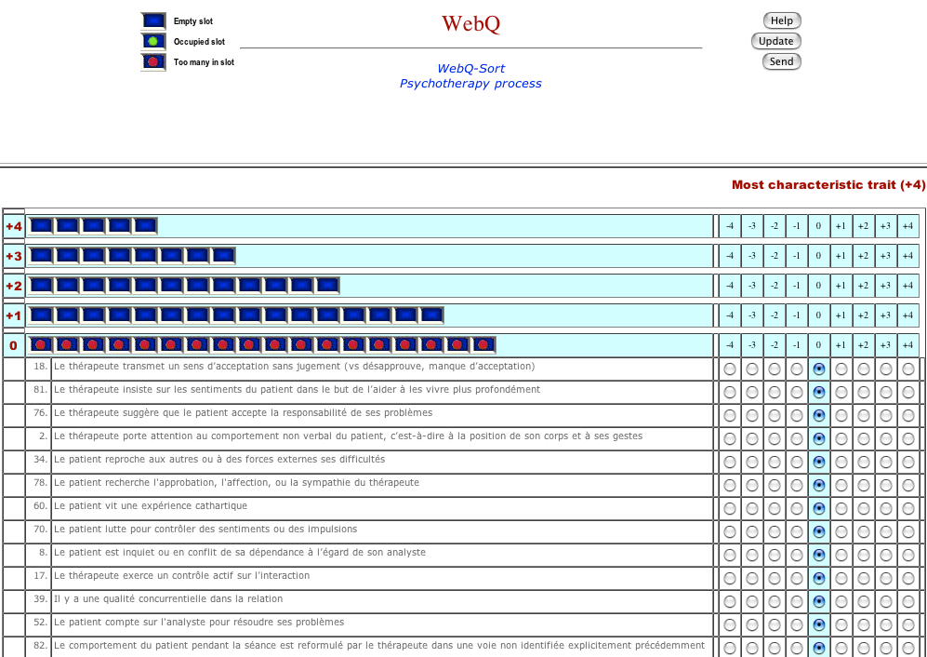
Notes:
Avec notre propre utilisation dans notre recherche, voici comment cela se présente, nous travaillons non pas avec les cartes en papier mais avec un outil informatique, disponible sur le net :
Un petit logiciel ouvre cette page :
Nous verrons plus tard les explications des liens là haut.
Dans cette partie : vous voyez le codage par plus caractéristique + 4 à neutre. Les carrés bleus et rouges indiquent le nombre d’items devant se trouver dans chaque codage à la fin du travail sur une séance de thérapie. Comme nous l’avons vu tout à l’heure il ne doit y avoir que 5 items classés dans le plus caractéristiques, 8 dans le suivant, 12 dans le suivant encore, 16 ensuite et pour les neutres 18.

Slide 12
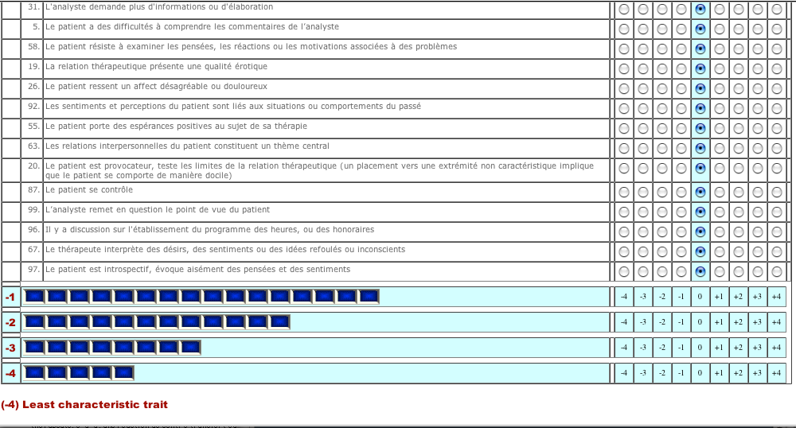
Notes:
Nous retrouvons à l’envers ces mêmes recommandations de l’outil dans les moins caractéristiques.

Slide 13
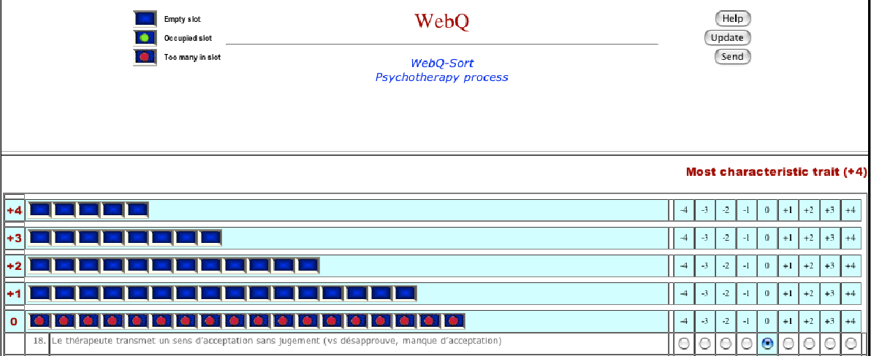
Notes:
Revenons maintenant à l’utilité des liens du haut : ceux de droite en l’occurrence
Help renvoie à une explication de l’utilisation du logiciel
Undate est un outil très important : il vous permet de reclasser vos items jusqu’à ce que vous ayez rempli convenablement les caractéristiques suivant le nombre requis.
Car les choses ne sont pas si simples ; si certains items sont très nets par rapport à la séance que vous êtes en train d’évaluer parfois cela est très difficile.
Send : vous permet d’envoyer votre évaluation sous forme codée, à la personne de votre équipe qui va la mettre dans un tableau ainsi que celles des autres cotateurs. Une discussion avec les cotes de chacun peut être ainsi entreprise et permet de mettre les arguments en commun qui ont fait opter pour telle ou telle cotation.

Slide 14
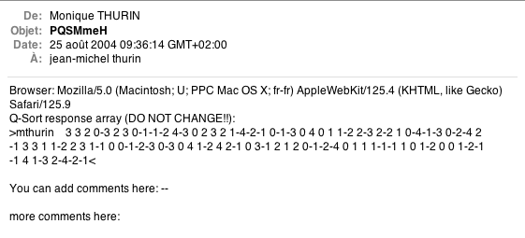
Évaluation sous forme codée envoyée pour mise en commun

Slide 15
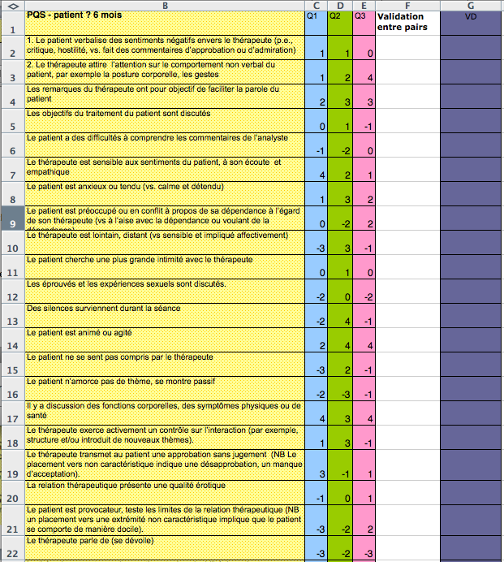

Slide 16
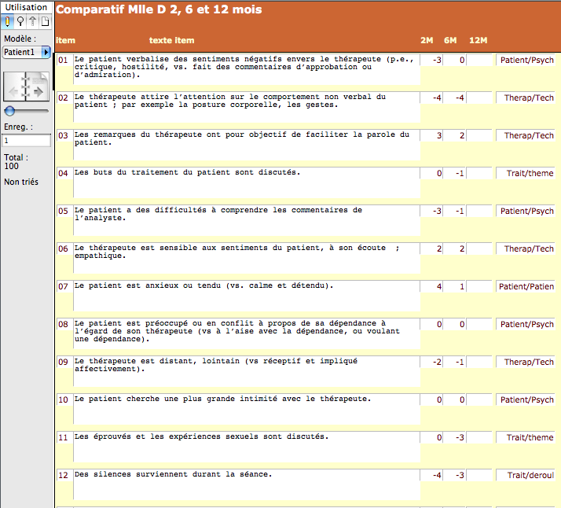
Base
de
données

Slide 17
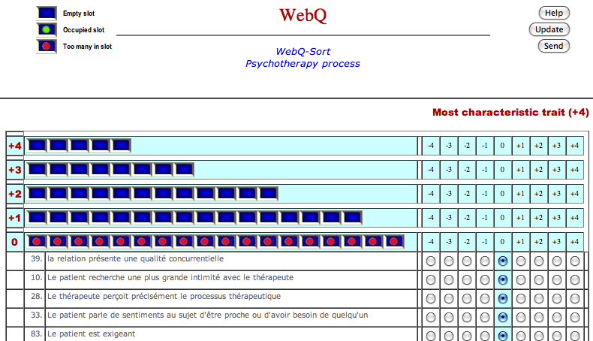
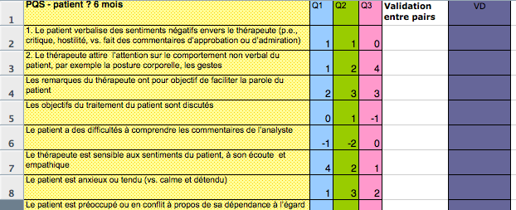
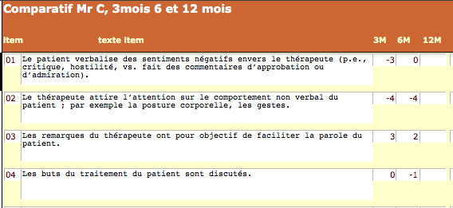
Récapitulatif
Enregistrer ou prendre en notes extensives une séance à 2 mois, 6 mois, (9 mois ?) et 12 mois
Chaque membre du groupe de pairs, cote la séance à partir de l’instrument en ligne
Cette cotation est envoyée au responsable du groupe de pairs qui met les cotations sur un document excel
Un réunion d’évaluation entre les pairs s’organise à partir de ce document excel (discussion sur les items avec écart entre les membres du groupe)
Le responsable du groupe reprend cette évaluation avec l’instrument en ligne pour l’évaluation définitive (si le tri forcé oblige à des écarts, des notes seront jointes à l’évaluation)
Cette évaluation finale est mise dans la base de données en attendant l’analyse du processus à un an.
1
2
3

